Slide 1
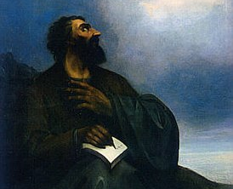
Մեսրոպ Մաշտոց
Գրերի ստեղծում

Slide 2
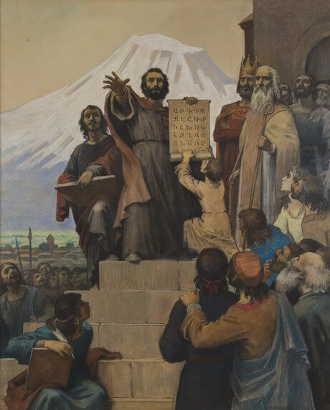
Մեսրոպ Մաշտոց
Նախ մինչև հայոց գրերի ստեղծման անցնելը խոսենք մի փոքր Մեսրոպ Մաշտոցի մասին։
Մեսրոպ Մաշտոցը ծնվել է 361 կամ 362 թվականին։
Նրա աշակերտներից մեկը՝ Կորյունը, ասել է, թր Մաշտոցը
լավ կրթություն էր ստացել և տիրապետում էր հունարեն,
պարսկերեն, վրացերեն և ասորերեն լեզուներին։
Սկզբնական շրջանում անցել է ծառայության հայոց Խոսրով Դ
թագավորի արքունիքում, եղել է զինվորական, ապա՝
պալատական գրագիր։ Մոտ 395-396 թվականներին դարձել է
հոգևորական, և մեկնել Վասպուրականի Գողթն գավառը,
ուր տեղի իշխան Շաբիթից ստանալով գործելու ազատ հնարավորություն հիմնել է
քրիստոնեական համայնքներ, եկեղեցական դասեր։

Slide 3
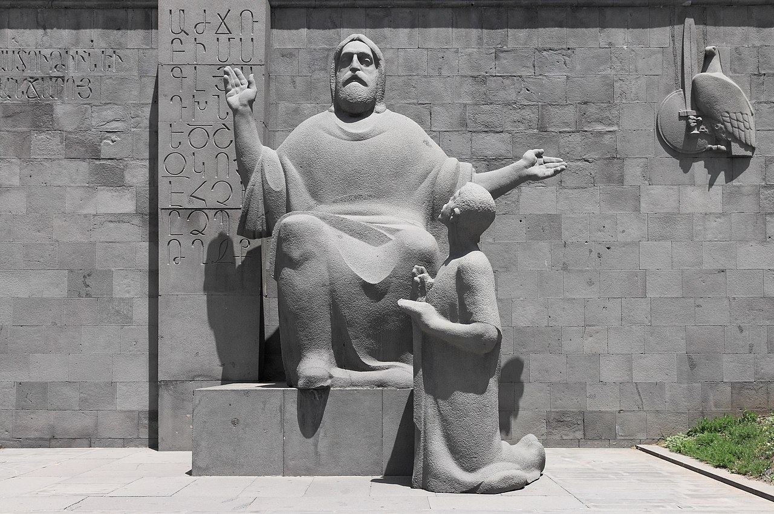
Մեսրոպ Մաշտոց
Ունեցել է աշակերտներ, որոնք հետո դարձել են նրա օգնականները լուսավորական գործունեության ասպարեզում։ Այդ շրջանում մտադրվել է նաև ստեղծել հայկական գրեր՝ Աստվածաշունչը թարգմանելու համար։
Մոտ 404 թվականին Միջագետքից բերված Դանիելյան նշագրերով, կատարել է թարգմանական և ուսուցողական առաջին փորձերը։ Այդ ժամանակ ստացել է վարդապետի (ուսուցչի) աստիճան։

Slide 4
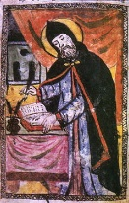
Հայ գրերի Գյուտը

Slide 5
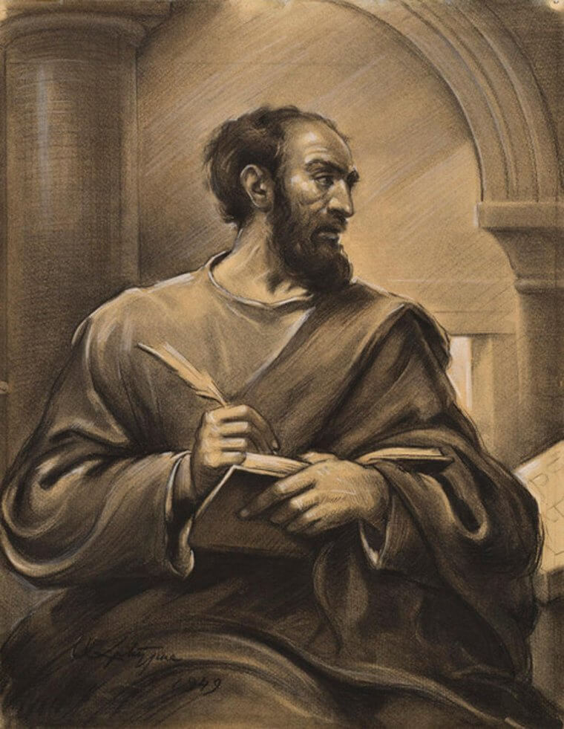
Հայ գրերի գյուտը
Այն օրերին Հայաստանը առաջինն էր ընդունել քրիստոնեությունը որպես պետական կրոն, սակայն ժողովուրդը չէր կարողանում ընթերցել այն օտար լեզվով։
Այդ իսկ պատճառով վարդապետները այն կարդում էին հունարեն լեզվով և հետո բանավոր պատմում էին ժողովրդին։
4-րդ դարի վերջում
Հայաստանը հայտնվեց
ծանր իրավիճակում։ 387թ․
երկիրը առաջին անգամ
էր բաժանվել Բյուզանդական կայսրությունից և Սասանյան Պարսկաստանի միջև, կորցնելով անկախությունը, կրոնական և քաղաքական միասնությունը։

Slide 6
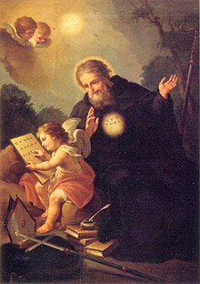
Հայ գրերի գյուտը
Այդ իրավիճակում միակ ելքը հայոց գրերի ստեղծումն էր, որը կօգներ պահպանել հայ ինքնուրույն, մշակութային և կրոնական միասնությունը։ Այդ ժամանակ Մեսրոպ Մաշտոցը որոշում է ստեղցել հայ գիրը։
405թ․ Մաշտոցը ստեղծում է հայոց գրերը, որոնց համապատասխանում էին հայոց լեզվի հնչունային համակարգին։
Կատարվել է հսկայա աշխատանք, քանի որ ուսումնասիրվել են Հայաստանի ամբողջ տարածքում խոսվող բոլոր բարբառները։
Մեսրոպյան այբուբենը ուներ 36 տառ, որոնց հետագայում ավելացան ևս երեքը։

Slide 7
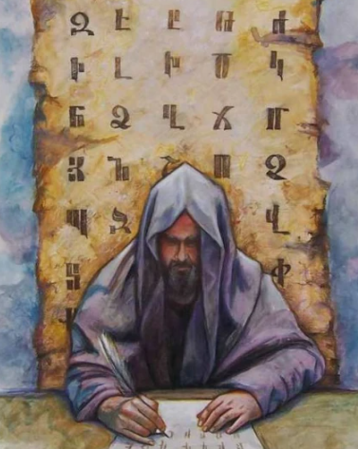
Այլ

Slide 8
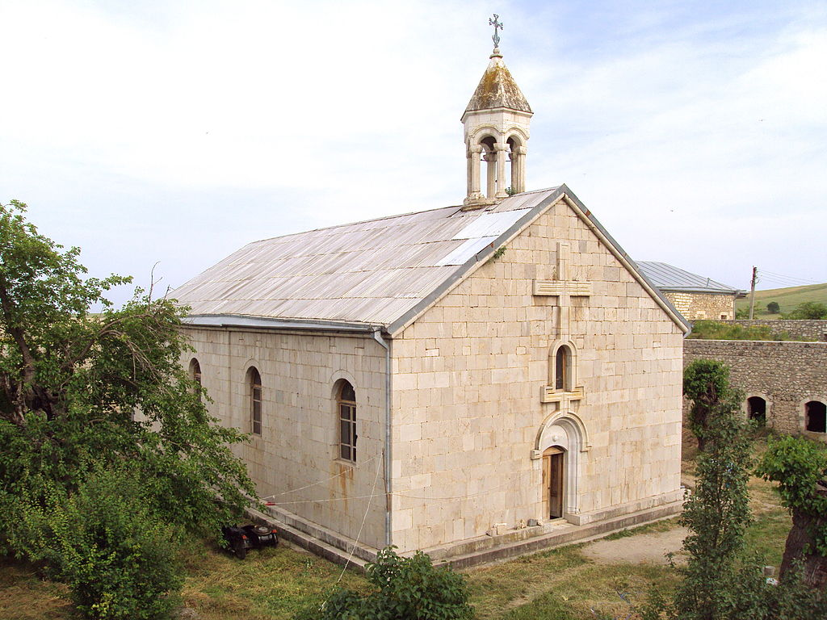
Հայ դպրության հիմնադրում
Հայոց գրերը ստեղծելիս Մաշտոցը պետք է լուծեր մի շարք բարդ խնդիրներ, որոնցից էին Հայաստանի ավելի քան 300 հազար կմ քառակուսի տարածքում խոսվող բարբառների պայմաններում միասնական գրական հայերենի համար հնչյունական կանոնի որոշումը։ Շրջանցելով խոսվածքային նեղ առանձնահատկությունները նա որոշեց բառակազմիչ հնչյունների իրական քանակը, հայերենի համար բացառեց վանկային և ձայնավորներ չունեցող գրային համարակարգերը։
Մաշտոցը նորաստեղծ գրերով վերադառնում է հայրենիք։ Երկրում ծավալվում է թարգմանչաց շարժումը, որը լուսավորական-կրթական ընդարձակ ու երկարատև գործունեություն էր (երկրի բոլոր մասերում հայկական դպրոցների հիմնադրում, թարգմանական ծավալուն աշխատանք, հայ դպրության ստեղծում, եկեղեցու ու քարոզչության հայացում, հայ գրչության կենտրոնների ու գրադարանների հիմնում)։

Slide 9
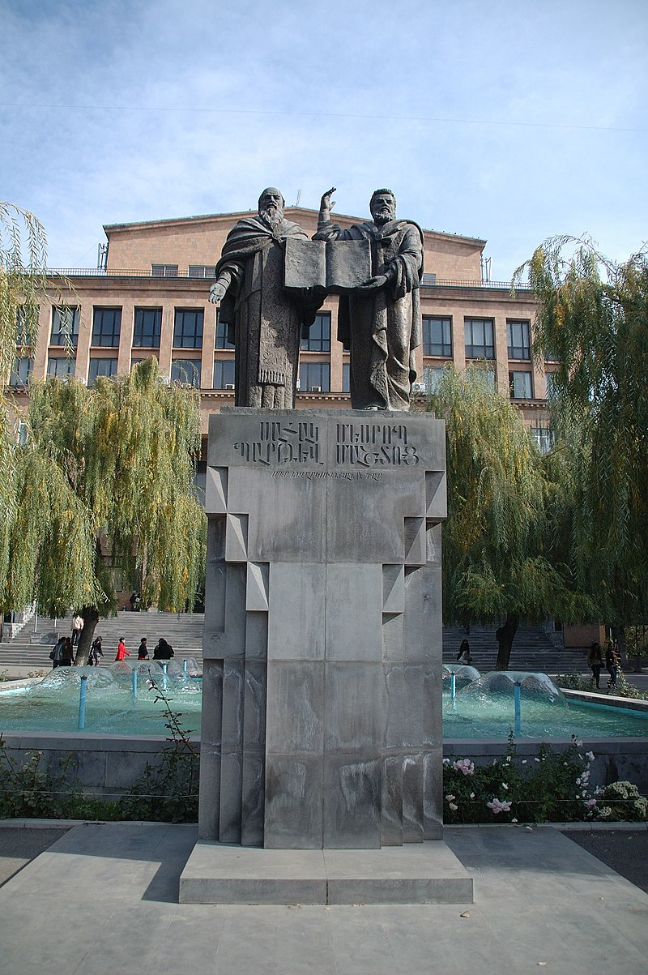
Աստվածաշնչի թարգմանություն
Սահակ Պարթևն ու Մեսրոպ Մաշտոցն աշակերտների հետ սկսել են Աստվածաշնչի թարգմանությունը՝ մի մասն ասորերենից, մյուս մասը՝ հունարենից։ Մաշտոցը նախքան այդ իր քարոզչական գործունեության ժամանակ, բազմիցս բանավոր թարգմանած լինելով Աստվածաշնչի առանձին հատվածներ, դրանց զգալի մասն անգիր գիտեր, և մնում էր ստուգել ու գրի առնել նորագյուտ տառերով։ Կարճ ժամանակում Սուրբ գրքի հիմնական մասը թարգմանվել էր հայերեն և բազմացվել գրչությամբ։ Այդ ընթացքում թարգմանվել են նաև փիլիսոփայական, ժամանակագրական, բնագիտական և այլ բնույթի երկեր։

